Slide 1

Laboratorio
02-12-2024
Informatica A
Ingegneria Fisica

Slide 2
Matlab
Esercizi 1 -3

Slide 3
Esercizio 1
Creare un vettore colonna A e un vettore colonna B contenente rispettivamente 6 e 5 valori casuali differenti tra loro con valori da 1 a 10
A partire dai vettori A e B, creare una matrice C di 6 righe e cinque colonne
Cancellare tutte le righe che hanno come primo valore un numero inferiore a 10
Calcolare la somma di tutte le colonne dispari

Slide 4
Esercizio 2
Sostituire in una colonna a caso tutti valori pari a 1
Eliminare la riga con la media più bassa
Moltiplicare per -1 tutte le celle che contengono numeri divisibili per 7

Slide 5
Esercizio 3
Creare una matrice 7X10 contenente solo 11
Inserire valori randomici da -3 a 4 nella riga 3 e nella colonna 4
Sostituire le colonne dispari con soli 0
Sostituire i numeri multipli di 3 con 10
Eliminare le righe con media maggiore di 8

Slide 6
Esercizi 1-3
Soluzioni

Slide 7
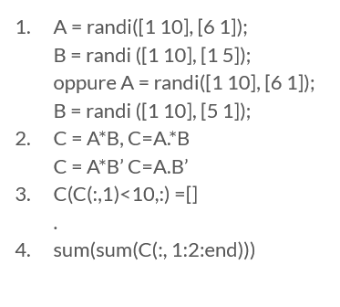
Esercizio 1 - Soluzioni
Creare un vettore colonna A e un vettore colonna B contenente rispettivamente 6 e 5 valori casuali differenti tra loro con valori da 1 a 10
A partire dai vettori A e B, creare una matrice C di 6 righe e cinque colonne
Cancellare tutte le righe che hanno come primo valore un numero inferiore a 10
Calcolare la somma di tutte le colonne dispari

Slide 8
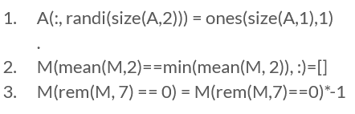
Esercizio 2 - Soluzioni
Sostituire in una colonna a caso tutti valori pari a 1
Eliminare la riga con la media più bassa
Moltiplicare per -1 tutte le celle che contengono numeri divisibili per 7

Slide 9
Esercizio 3 - Soluzioni
Creare una matrice 7X10 contenente solo 11
Inserire valori randomici da -3 a 4 nella riga 3 e nella colonna 4
Sostituire le colonne dispari con soli 0
Sostituire i numeri multipli di 3 con 10
Eliminare le righe con media maggiore di 8
A = 11*ones(7,10)
A(3, :)=randi([-3 4], [1 10]), A(:,4)=randi([-3 4], [7 1])
A(:, 1:2:end)=0
A(rem(A,3) ==0)=10
A(mean(A,2)>8, :)=[]

Slide 10
Matlab
Esercizi 4 -6

Slide 11
Esercizio 4
Scrivere una funzione che presa in ingresso la matrice C crei una nuova matrice cornice ponendo cioè a zero tutti gli elementi non appartenenti alla prima e ultima riga/colonna

Slide 12
Esercizio 5
Scrivere una funzione che presi in ingresso il numero di righe n e colonne m crea la matrice M nxm contenente i primi N = (n X m) numeri dispari

Slide 13
Esercizio 6
Scrivere un programma che data una matrice a NxN crea una nuova matrice b ruotata di 90
gradi in senso antiorario rispetto ad a. Si testi su una matrice 4x4 inizializzata con i valori
[1 2 3 4; 2 3 4 5; 6 7 8 9; 0 0 0 0]

Slide 14
Esercizi 4-6
Soluzioni

Slide 15
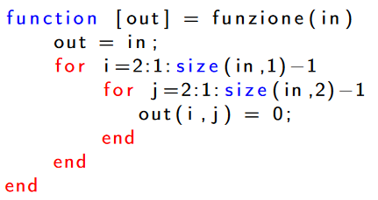
Esercizio 4 - Soluzioni
Scrivere una funzione che presa in ingresso la matrice C crei una nuova matrice cornice ponendo cioè a zero tutti gli elementi non appartenenti alla prima e ultima riga/colonna

Slide 16
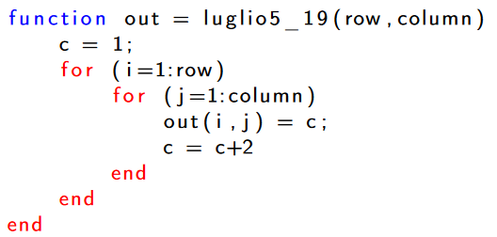
Esercizio 5 - Soluzioni
Scrivere una funzione che presi in ingresso il numero di righe n e colonne m crea la matrice M nxm contenente i primi N = (n X m) numeri dispari
dispari

Slide 17
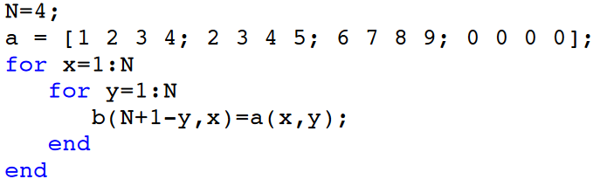
Esercizio 6 - Soluzioni
Scrivere un programma che data una matrice a NxN crea una nuova matrice b ruotata di 90
gradi in senso antiorario rispetto ad a. Si testi su una matrice 4x4 inizializzata con i valori
[1 2 3 4; 2 3 4 5; 6 7 8 9; 0 0 0 0]

Slide 18
Matlab
Esercizi 7-9

Slide 19
Esercizio 7
Realizzare uno script Matlab per:
a. Creare una matrice M di dimensioni 7 × 5 contenente 0 che rappresenti l’inizio di una partita di forza 4
b. Chiedere ai due giocatori, finchè uno di questi non inserisce la lettera ’q’ , di inserire la colonna (tra 1 e 7) dove intende inserire la propria pedina (Attenzione a quali colonne non sono ancora piene!)
c. Inserire la pedina nella colonna corretta, distinguendo le pedine di ciascun giocatore
d. Ad ogni turno visualizzare la matrice M così ottenuta.

Slide 20
Esercizio 8
Sapendo che il quadrato di n è uguale alla somma dei primi n numeri dispari, creare
uno script che calcoli il quadrato in questo modo di un numero inserito da utente.

Slide 21
Esercizio 9
Data una matrice quadrata, leggerla a spirale e metterne il contenuto in un vettore.
La lettura a spirale avviene andando a leggere la prima riga, poi l’ultima colonna, quindi
l’ultima riga ed infine la prima colonna. L’operazione si ripete per le colonne e righe
progressivamente più interne

Slide 22
Esercizi 7-9
Soluzioni

Slide 23
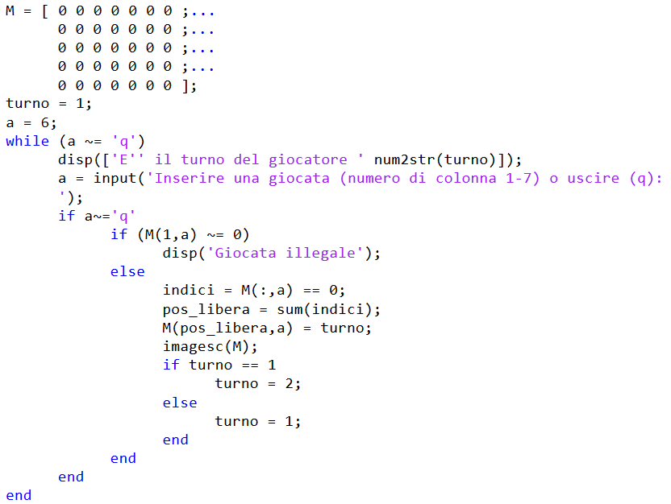
Esercizio 7 - Soluzioni
Realizzare uno script Matlab per:
a. Creare una matrice M di dimensioni 7 × 5 contenente 0 che rappresenti l’inizio di una partita di forza 4
b. Chiedere ai due giocatori, finchè uno di questi non inserisce la lettera ’q’ , di inserire la colonna (tra 1 e 7) dove intende inserire la propria pedina (Attenzione a quali colonne non sono ancora piene!)
c. Inserire la pedina nella colonna corretta, distinguendo le pedine di ciascun giocatore
d. Ad ogni turno visualizzare la matrice M così ottenuta.

Slide 24
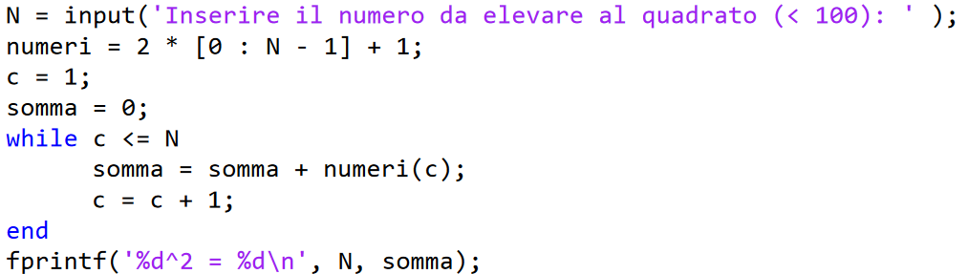
Esercizio 8 - Soluzioni
Sapendo che il quadrato di n è uguale alla somma dei primi n numeri dispari, creare
uno script che calcoli il quadrato in questo modo di un numero inserito da utente.

Slide 25
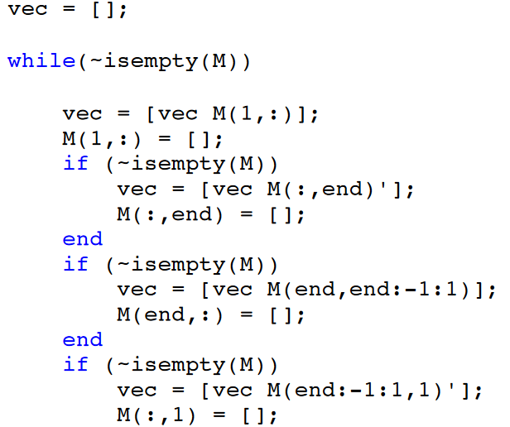
Esercizio 9 - Soluzioni
Data una matrice quadrata, leggerla a spirale e metterne il contenuto in un vettore.
La lettura a spirale avviene andando a leggere la prima riga, poi l’ultima colonna, quindi
l’ultima riga ed infine la prima colonna. L’operazione si ripete per le colonne e righe
progressivamente più interne

